Slide 1



Présentation de fin de stage
Stagiaire :
Imane Hamidoun
Encadrant de stage :
Mme. Erraki Siham
Encadrant pédagogique:
M. Rahmouni Oussama
Notes:
Bonjour a tous, j'espère que vous allez bien. Je me présente tout d'abord je suis Doae El Mouddene spécialisée en techniques de développement informatique. Avant toute chose, je tiens à vous remercier d'avoir bien voulu participer à l'évaluation de ce travail, j'en profite pour remercier particulièrement mes formateurs de cette filière de m'avoir guidé au long de ces années. Alors, en premier lieu, je vais présenter brièvement mon travail que j'ai intitulé:

Slide 2
1
Introduction
4
Plan
Phase de programmation
2
Cahier de charges
5
Conclusion et Remerciements
3
Analyse du projet

Slide 3
1
Introduction :

Slide 4
Synthèse Conseil est une agence basée à Casablanca, et il a été fondée en 2001 pour apporter une solution concrète et des produits innovants aux entreprises qui ont besoin d’examiner et refondre leur système d’information en recherchant des objectifs de performance et de qualité.
Leur spécialisée est:
Solution Informatique.
Développement Informatique .
Génie logiciel.
Développement web.
UI/UX Design.

Slide 5
2
Cahier de charges :

Slide 6






Cahier de charges :
Authentification:
Gestion des Produits :
Gestion des Sorties :
Gestion des Clients :
Gestion des Entrées :
Gestion des fournisseurs :

Slide 7
3
Analyse du projet :

Slide 8
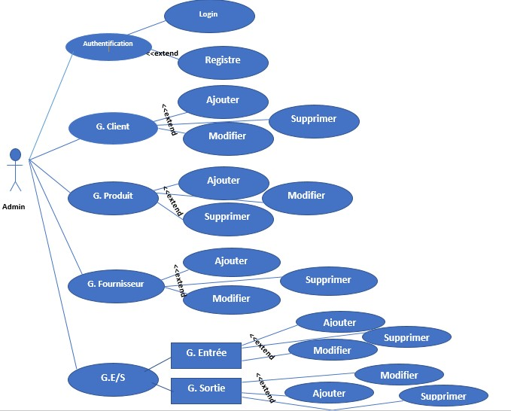
1- Diagramme cas d’utilisation :

Slide 9
4
Phase de programmation:
Les outils & Les écrans

Slide 10




Les outils :
Visual Studio Code
Laravel
PhpMyAdmin
Xampp

Slide 11


Pourquoi je choisis Visual Studio Code :
Visual Studio Code offre une interface conviviale et intuitive, réduisant les erreurs de frappe et accélérant le processus de développement grâce à la mise en évidence syntaxique et la suggestion de code.
Pourquoi je choisis XAMPP :
XAMPP offre un environnement de développement complet, facile à utiliser, avec des fonctionnalités avancées et une communauté active, permettant aux développeurs de créer efficacement des sites web de haute qualité.

Slide 12
Pourquoi je choisis Laravel :
Laravel offre une expérience positive avec sa syntaxe expressive, ses fonctionnalités puissantes, sa sécurité renforcée, sa communauté active et sa documentation complète, permettant aux développeurs de créer efficacement des applications web de haute qualité.
Pourquoi je choisis PhpMyAdmin :
PhpMyAdmin simplifie la gestion des bases de données MySQL et garantit l'efficacité et la fiabilité des opérations de gestion.il propose des fonctionnalités de sécurité robustes pour protéger les données sensibles.

Slide 13

Les écrans:
1- Page Login:

Slide 14

2- Page Registre :

Slide 15
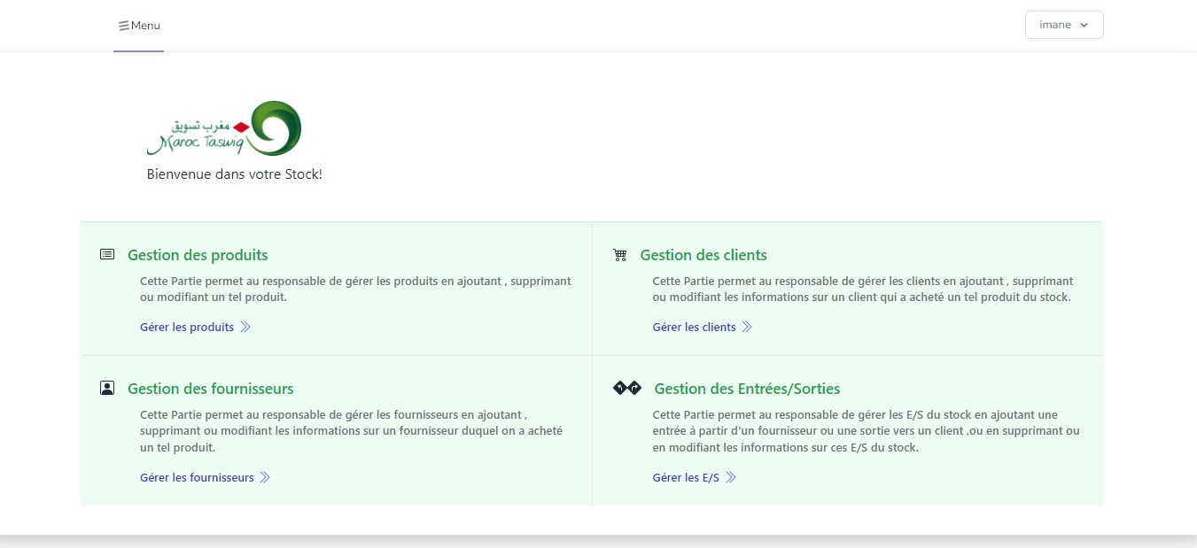
3- Page Menu:

Slide 16
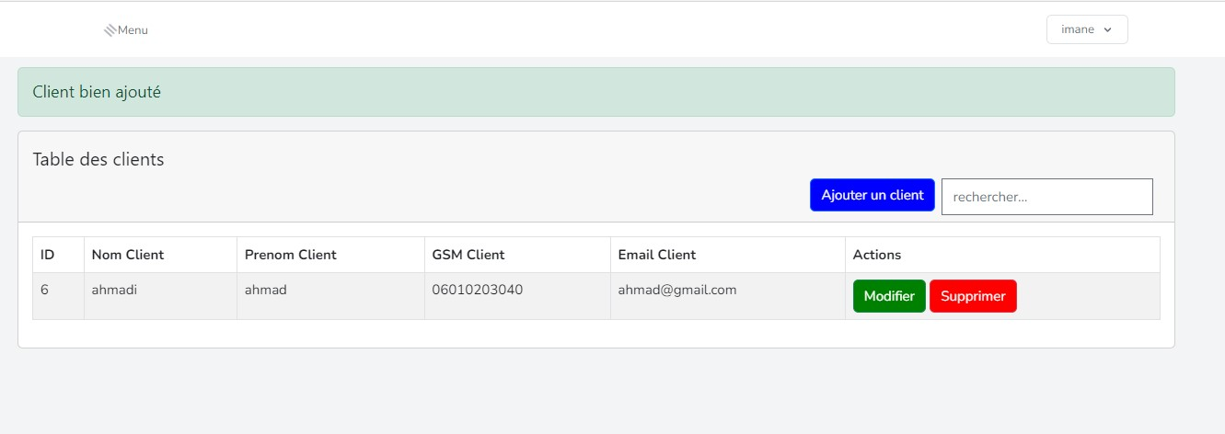
4- Page Gestion des Clients:

Slide 17
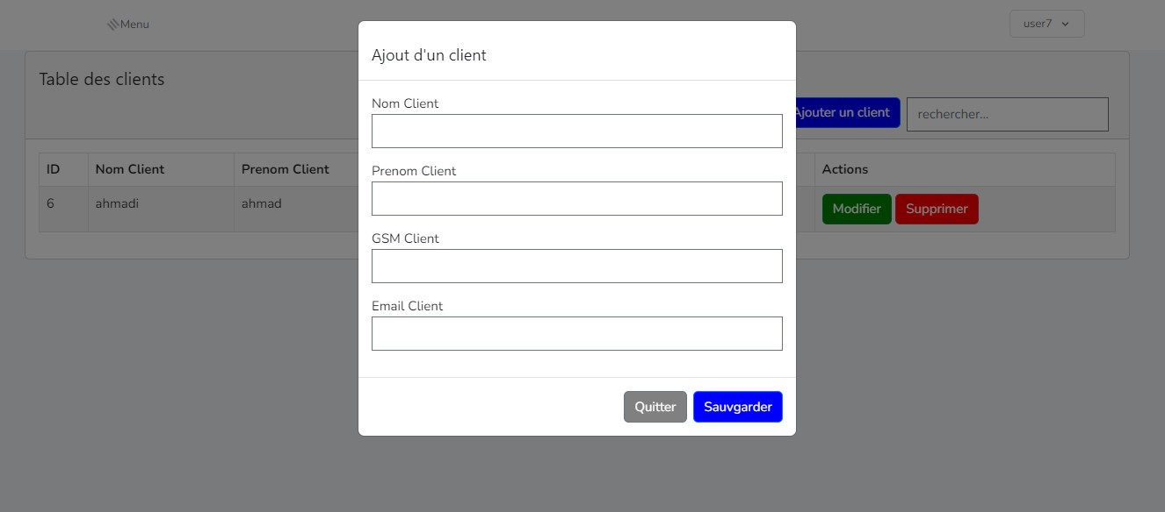
Ajouter client :

Slide 18
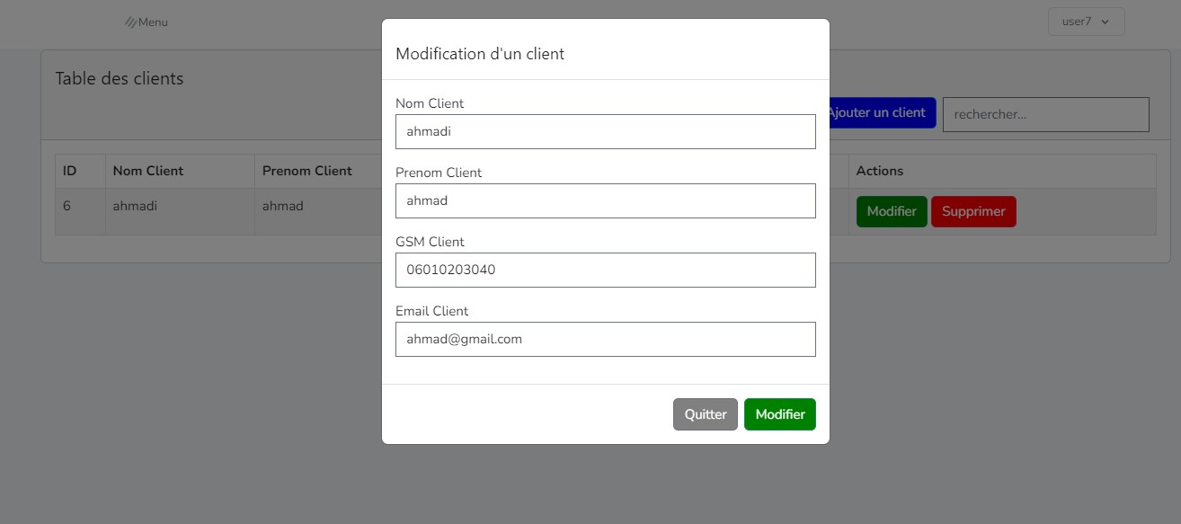
Modifier client :

Slide 19
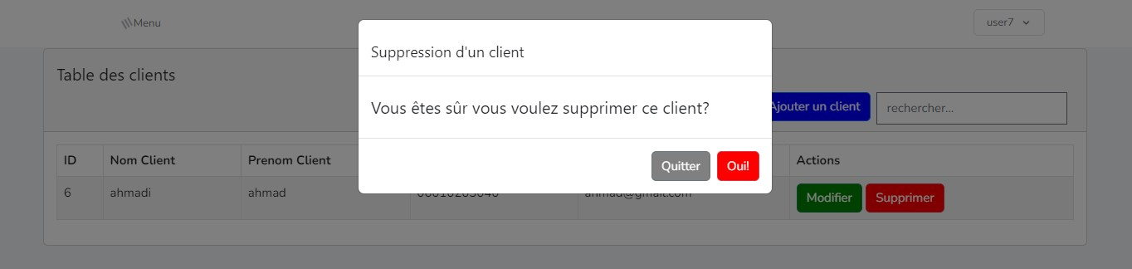
Supprimer client :

Slide 20
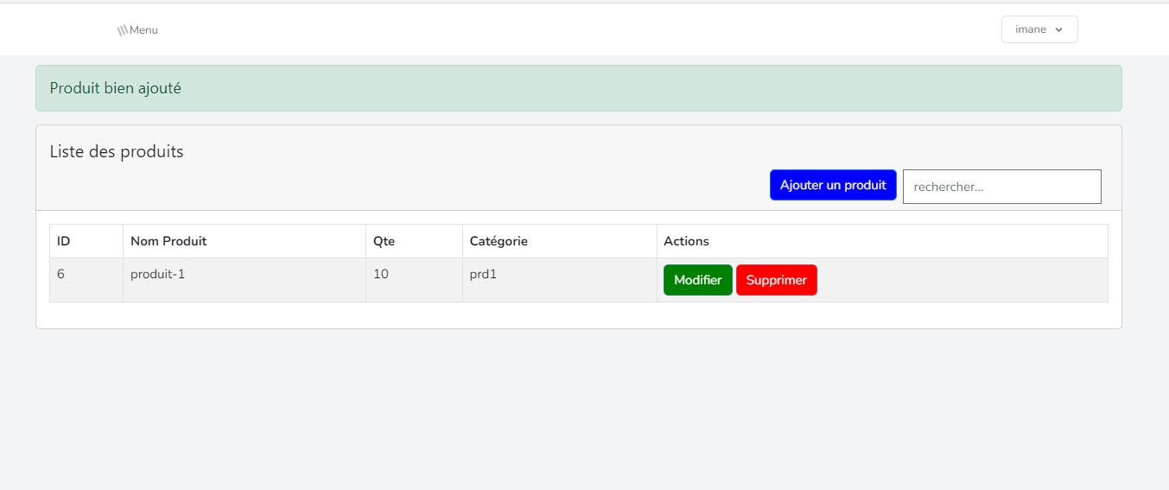
5- Page Gestion d Produit :

Slide 21
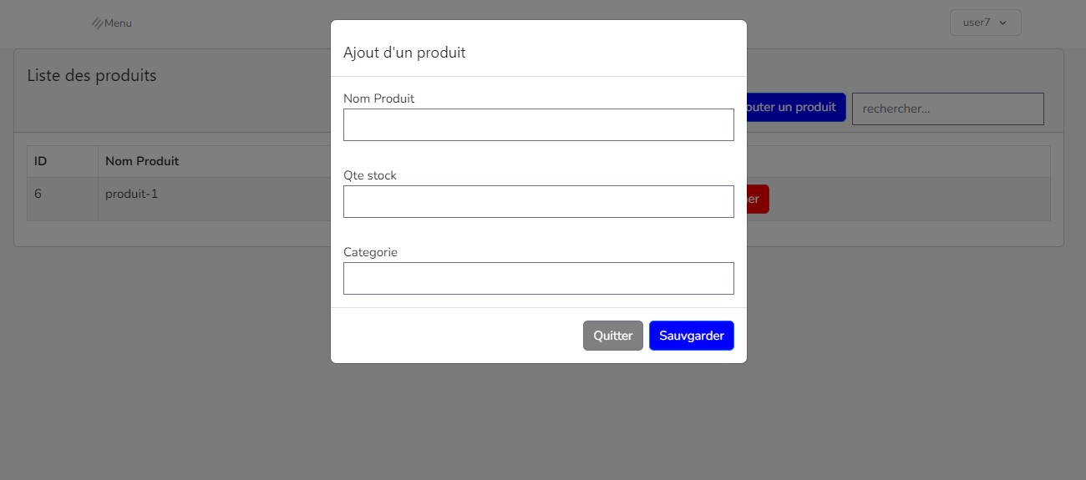
Ajouter Produit :

Slide 22
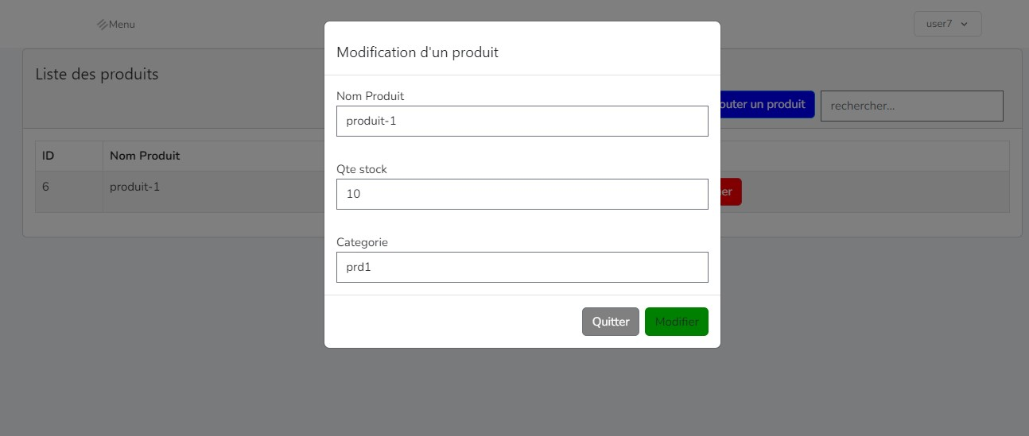
Modifier Produit :

Slide 23
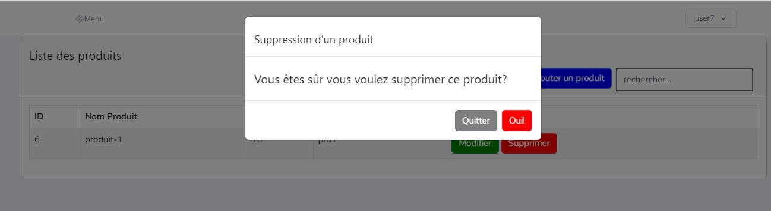
Supprimer Produit :

Slide 24
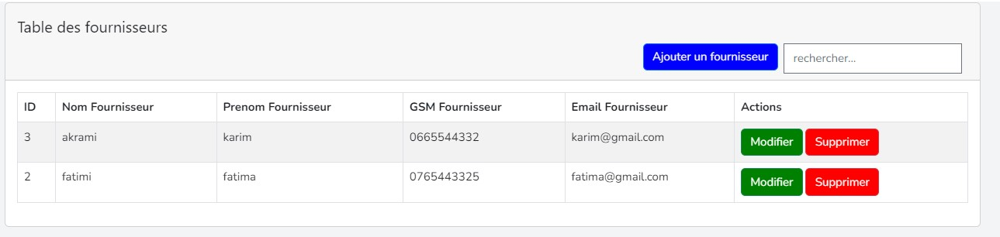
6- Page Gestion des Fournisseurs:

Slide 25
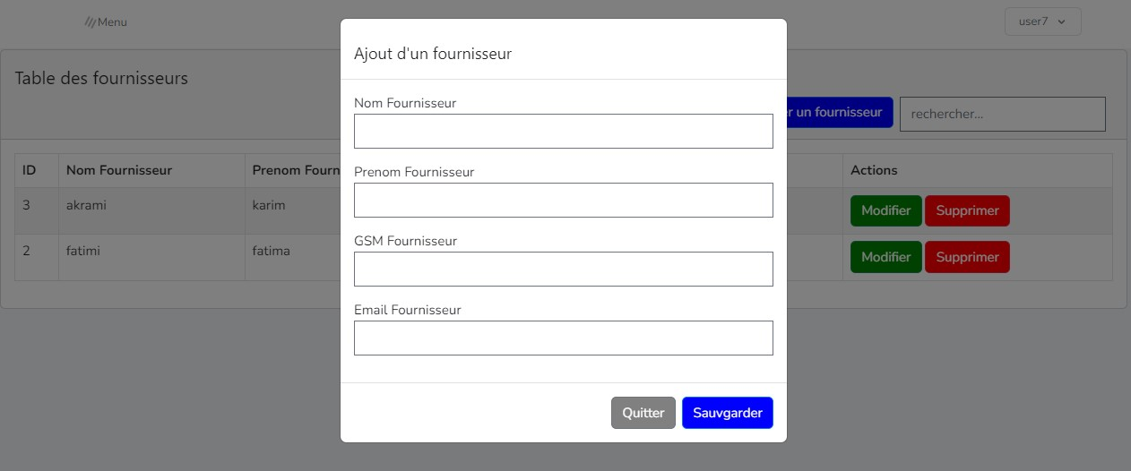
Ajouter fournisseur :

Slide 26
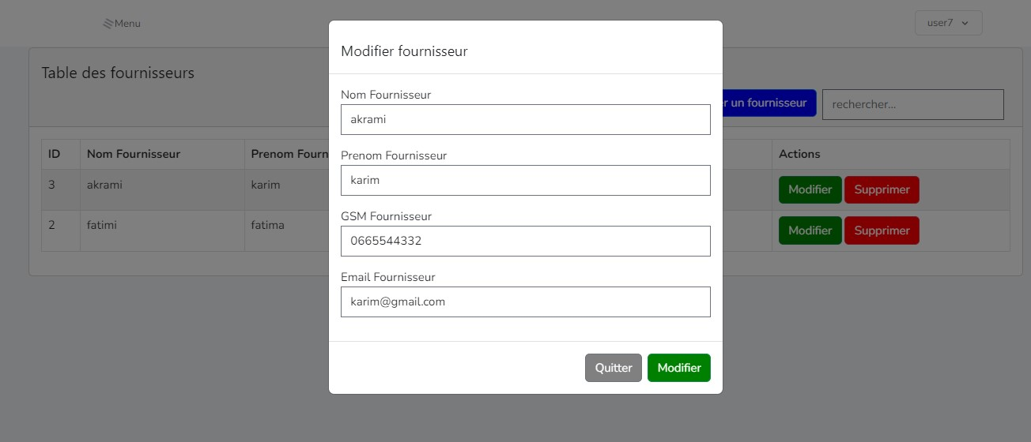
Modifie fournisseur :

Slide 27
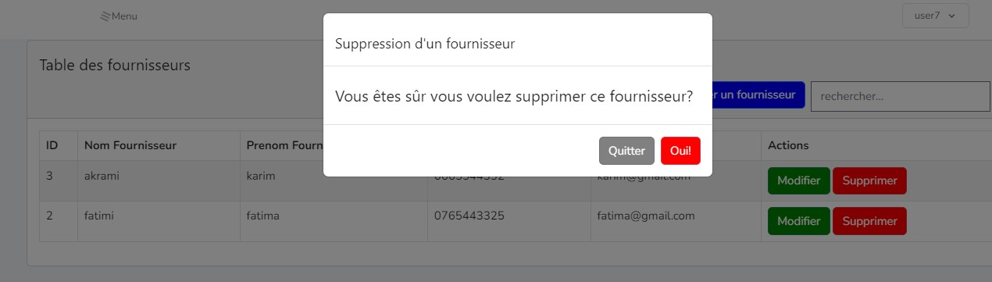
Supprimer fournisseur :

Slide 28

7- Page Gestion des Entrées/Sorties:

Slide 29
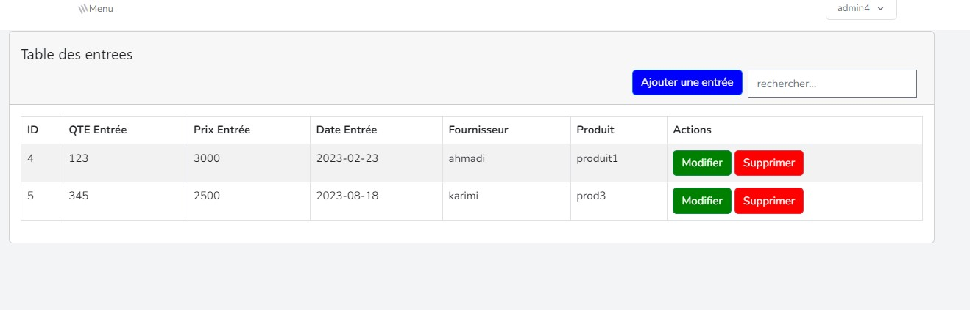
7-a Page Gestion des Entrées:

Slide 30
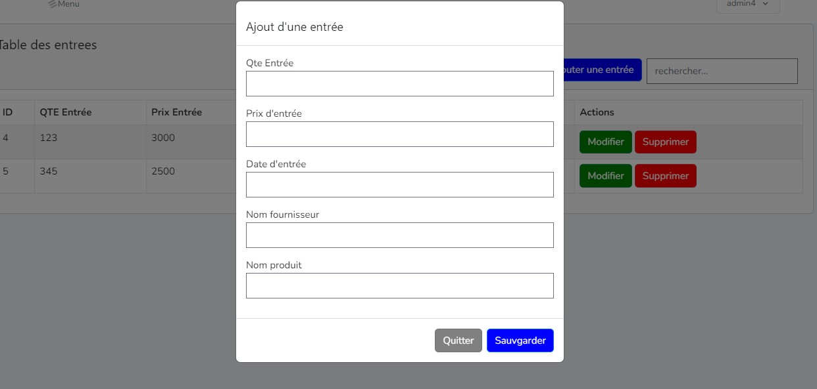
Ajoute une entrée :

Slide 31
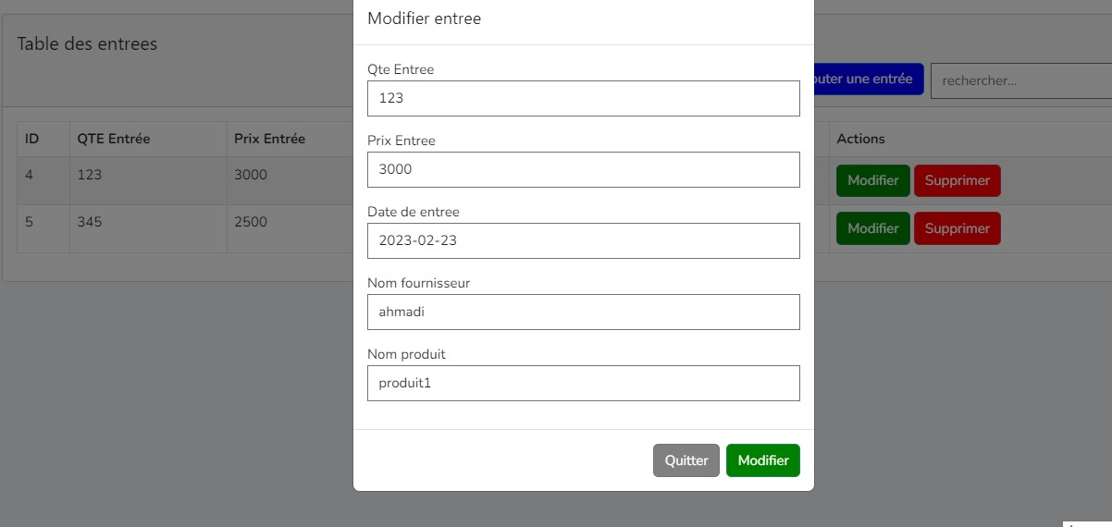
Modifier une entrée :

Slide 32
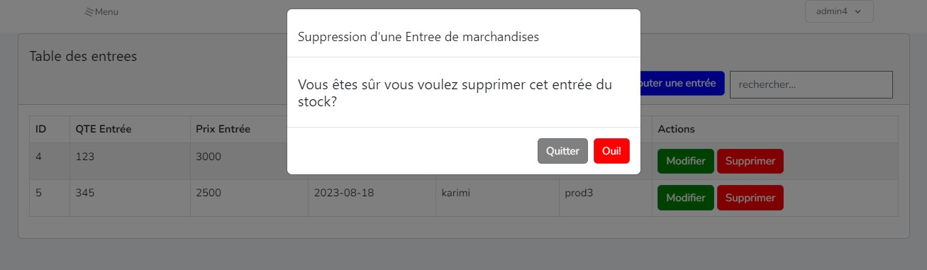
Supprimer une entrée :

Slide 33
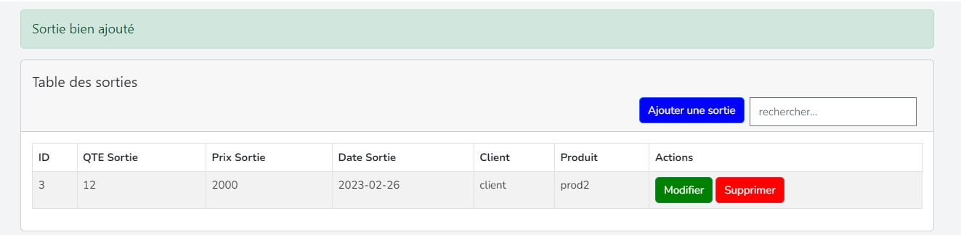
7-b Page Gestion des Sorties:

Slide 34
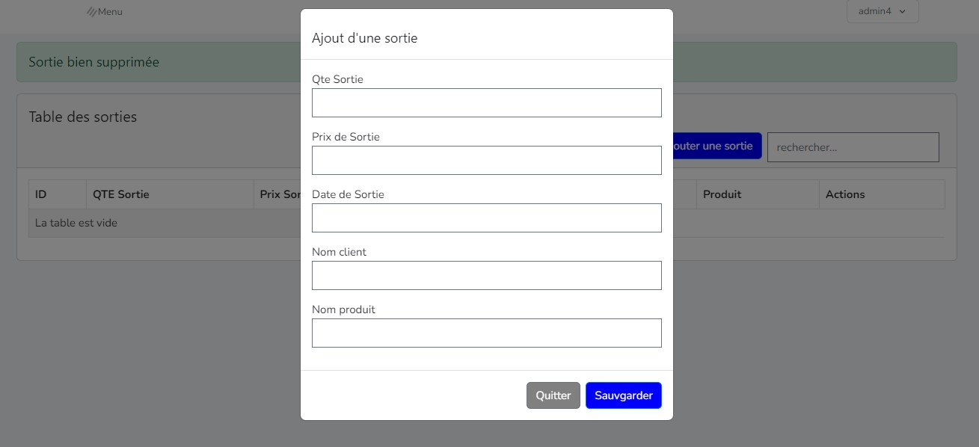
Ajoute une sortie :

Slide 35
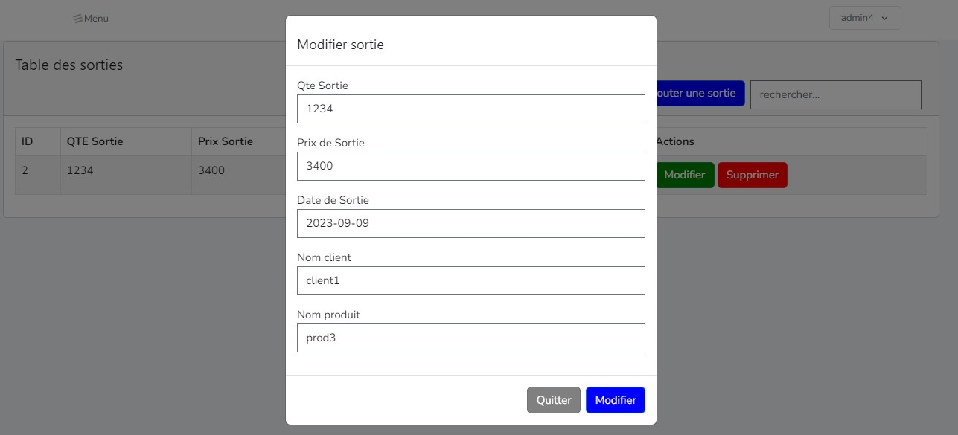
Modifier une sortie :

Slide 36
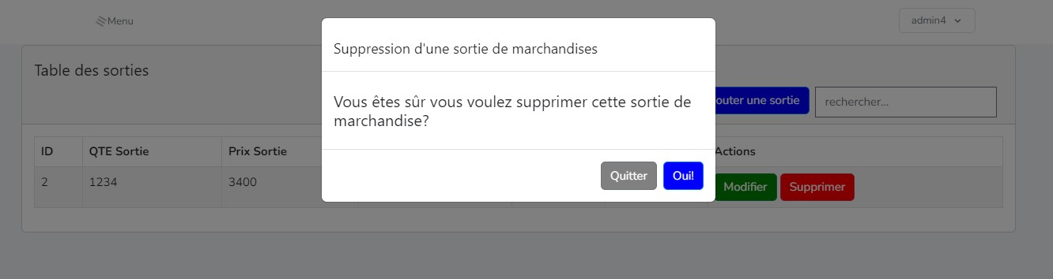
Supprimer une sortie :

Slide 37
5
Conclusion et Remerciements :

Slide 38
Ce stage était sans aucun doute une occasion non seulement pour découvrir le champ de travail et pour visualiser le fonctionnement des différents services d’un établissement, mais aussi afin de développer une vision claire et nette sur les problèmes rencontrés lors du développement d’une application pour satisfaire des besoins réels et tangibles sous la surveillance des supérieurs dans les entreprises ou des administrations.
Je remercierais aussi M. Ahmed Kouddane et Mme. Erraki Siham, qui a cru en mon potentiel et m’a accueilli au sein de leur entreprise, et qui m’ont épaulé et conseillé, ainsi que leur magnifique équipe pour leur aide et leurs précieux conseils.

Slide 39
Merci pour votre attention
Si vous avez des questions, n’hésitez pas à les poser.
Fin de la
présentation

